Slide 1
第7章 存储过程和触发器
7.1 存 储 过 程
7.2 触 发 器

Slide 2
7.1 存 储 过 程
（1）存储过程在服务器端运行，执行速度快。
（2）存储过程执行一次后，就驻留在高速缓冲存储器，在以后的操作中，只需从高速缓冲存储器中调用已编译好的二进制代码执行，提高了系统性能。
（3）使用存储过程可以完成所有数据库操作，并可通过编程方式控制对数据库信息访问的权限，确保数据库的安全。
（4）自动完成需要预先执行的任务。存储过程可以在SQL Server启动时自动执行，而不必在系统启动后再进行手工操作，大大方便了用户的使用，可以自动完成一些需要预先执行的任务。

Slide 3
7.1.1 存储过程的类型
（1）系统存储过程。系统存储过程是由SQL Server提供的存储过程，可以作为命令执行。系统存储过程定义在系统数据库master中，其前缀是“sp_”，例如，常用的显示系统对象信息的sp_help系统存储过程，为检索系统表的信息提供了方便快捷的方法。
（2）扩展存储过程。扩展存储过程是指在SQL Server 2012环境之外，使用编程语言（如C++语言）创建的外部例程形成的动态链接库（DLL）。使用时，先将DLL加载到SQL Server 2012系统中，并且按照使用系统存储过程的方法执行。扩展存储过程在SQL Server实例地址空间中运行。
（3）用户存储过程。在SQL Server中，用户存储过程可以使用T-SQL语言编写，也可以使用CLR方式编写。在本书中，T-SQL存储过程就称为存储过程。
① 存储过程：存储过程保存T-SQL语句集合，可以接收和返回用户提供的参数。
② CLR存储过程：CLR存储过程是对Microsoft .NET Framework公共语言运行时（CLR）方法的引用，可以接收和返回用户提供的参数。

Slide 4
7.1.2 存储过程的创建与执行： CREATE PROCEDURE
1．使用命令方式创建存储过程
创建存储过程的语句是CREATE PROCEDURE或CREATE PROC，两者同义。
语法格式：
CREATE { PROC | PROCEDURE } [架构名.]过程名[ ; 组号] /*定义过程名*/
[ { @参数[类型架构名. ]数据类型 } /*定义参数的类型*/
[ VARYING ] [ = default ] [ OUT | OUTPUT ] [READONLY] /*定义参数的属性*/
]
[ FOR REPLICATION ]
AS
{ <SQL语句> /*执行的操作*/
……
}

Slide 5
7.1.2 存储过程的创建与执行： CREATE PROCEDURE
2．存储过程的执行
通过EXECUTE或EXEC命令可以执行一个已定义的存储过程，EXEC是EXECUTE的简写。语法格式：
[ { EXEC | EXECUTE } ]
{ [ @返回状态 = ]
{ 模块名 | @模块名变量 }
[ [ @参数名 = ] { 值 | @变量[ OUTPUT ] | [ DEFAULT ] } ]
}
存储过程的执行要注意以下几点。
（1）如果存储过程名的前缀为“sp_”，SQL Server会首先在master数据库中寻找符合该名称的系统存储过程。如果没能找到合法的过程名，SQL Server才会寻找架构名称为dbo的存储过程。
（2）在执行存储过程时，若语句是批处理中的第一个语句，则不一定要指定EXECUTE关键字。

Slide 6
7.1.2 存储过程的创建与执行： CREATE PROCEDURE
3．举例
（1）设计简单的存储过程
【例7.1】 返回191301号学生的成绩情况。该存储过程不使用任何参数。
USE pxscj
GO
CREATE PROCEDURE student_info
AS
SELECT *
FROM cjb
WHERE学号= '191301'
GO
存储过程定义后，执行存储过程student_info：
EXECUTE student_info

Slide 7
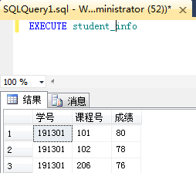
7.1.2 存储过程的创建与执行： CREATE PROCEDURE
如果该存储过程是批处理中的第一条语句，则可使用：
student_info
执行结果如图7.1所示。

Slide 8
7.1.2 存储过程的创建与执行： CREATE PROCEDURE
（2）使用带参数的存储过程
【例7.2】 从pxscj数据库的3个表中查询某人指定课程的成绩和学分。该存储过程接收与传递参数精确匹配的值。
USE pxscj
GO
CREATE PROCEDURE student_info1 @name char (8), @cname char(16)
AS
SELECT a.学号, 姓名, 课程名, 成绩, t.学分
FROM xsb a INNER JOIN cjb b
ON a.学号 = b.学号INNER JOIN kcb t
ON b.课程号= t.课程号
WHERE a.姓名=@name and t.课程名=@cname
GO

Slide 9
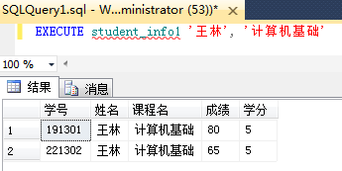
7.1.2 存储过程的创建与执行： CREATE PROCEDURE
执行存储过程student_info1：
EXECUTE student_info1 '王林', '计算机基础'
执行结果如图7.2所示。

Slide 10
7.1.2 存储过程的创建与执行： CREATE PROCEDURE
以下命令的执行结果与上面的相同：
EXECUTE student_info1 @name='王林', @cname='计算机基础'
或者：
DECLARE @proc char(20)
SET @proc= 'student_info1'
EXECUTE @proc @name='王林', @cname='计算机基础'

Slide 11
7.1.2 存储过程的创建与执行： CREATE PROCEDURE
（3）使用带OUPUT参数的存储过程
【例7.3】 创建一个存储过程do_insert，作用是向xsb表中插入一行数据。创建另外一个存储过程do_action，在其中调用第一个存储过程，并根据条件处理该行数据，处理后输出相应的信息。
第一个存储过程：
CREATE PROCEDURE dbo.do_insert
AS
INSERT INTO xsb VALUES('091201', '陶伟', 1, '1990-03-05', '软件工程',50, NULL);

Slide 12
7.1.2 存储过程的创建与执行： CREATE PROCEDURE
第二个存储过程：
CREATE PROCEDURE do_action @X bit, @STR CHAR(8) OUTPUT
AS
BEGIN
EXEC do_insert
IF @X=0
BEGIN
UPDATE xsb SET姓名='刘英', 性别=0 WHERE学号='091201'
SET @STR='修改成功'
END
ELSE
IF @X=1
BEGIN
DELETE FROM xsb WHERE学号='091201'
SET @STR='删除成功'
END
END

Slide 13
7.1.2 存储过程的创建与执行： CREATE PROCEDURE
接下来执行存储过程do_action来查看结果：
DECLARE @str char(8)
EXEC dbo.do_action 0, @str OUTPUT
SELECT @str;
执行结果显示“修改成功”。

Slide 14
7.1.2 存储过程的创建与执行： CREATE PROCEDURE
（4）使用带有通配符参数的存储过程
【例7.4】 从3个表的连接中返回指定学生的学号、姓名、所选课程名称及该课程的成绩。该存储过程在参数中使用了模式匹配，如果没有提供参数，则使用预设的默认值。
CREATE PROCEDURE st_info @name varchar(30) = '李%'
AS
SELECT a.学号,a.姓名,c.课程名,b.成绩
FROM xsb a INNER JOIN cjb b
ON a.学号 =b.学号INNER JOIN kcb c
ON c.课程号= b.课程号
WHERE姓名LIKE @name
GO
执行存储过程：
EXECUTE st_info /*参数使用默认值*/
或者：
EXECUTE st_info '王%' /*传递给@name的实参为'王%'*/

Slide 15
7.1.2 存储过程的创建与执行： CREATE PROCEDURE
（5）使用OUTPUT游标参数的存储过程
OUTPUT游标参数用于返回存储过程的局部游标。
【例7.5】 在pxscj数据库的xsb表上声明并打开一个游标。
CREATE PROCEDURE st_cursor @st_cursor cursor VARYING OUTPUT
AS
SET @st_cursor = CURSOR FORWARD_ONLY STATIC FOR
SELECT *
FROM xsb
OPEN @st_cursor

Slide 16
7.1.2 存储过程的创建与执行： CREATE PROCEDURE
在如下的批处理中，声明一个局部游标变量，执行上述存储过程，并将游标赋值给局部游标变量，然后通过该游标变量读取记录。
DECLARE @MyCursor cursor
EXEC st_cursor @st_cursor = @MyCursor OUTPUT /*执行存储过程*/
FETCH NEXT FROM @MyCursor
WHILE (@@FETCH_STATUS = 0)
BEGIN
FETCH NEXT FROM @MyCursor
END
CLOSE @MyCursor
DEALLOCATE @MyCursor

Slide 17
7.1.2 存储过程的创建与执行： CREATE PROCEDURE
（6）使用WITH ENCRYPTION选项
WITH ENCRYPTION子句用于对用户隐藏存储过程的文本。
【例7.6】 创建加密过程，使用sp_helptext系统存储过程获取关于加密过程的信息，然后尝试直接从syscomments表中获取关于该过程的信息。
CREATE PROCEDURE encrypt_this WITH ENCRYPTION
AS
SELECT *
FROM xsb
通过系统存储过程sp_helptext可显示规则、默认值、未加密的存储过程、用户定义函数、触发器或视图的文本。
执行如下语句：
EXEC sp_helptext encrypt_this

Slide 18
7.1.3 存储过程的修改：ALTER PROCEDURE
使用ALTER PROCEDURE命令可修改已存在的存储过程并保留以前赋予的许可。
语法格式：
ALTER { PROC | PROCEDURE } [架构名.]过程名
[ { @参数[类型架构名. ]数据类型 }
[ VARYING ] [ = default ] [ OUT[PUT] ]
]
[ FOR REPLICATION ]
AS
{
<SQL语句>
……
}

Slide 19
7.1.3 存储过程的修改：ALTER PROCEDURE
【例7.7】 对例7.2中创建的存储过程student_info1进行修改，将第一个参数改成学生的学号。
USE pxscj
GO
ALTER PROCEDURE student_info1
@number char(6),@cname char(16)
AS
SELECT学号, 课程名, 成绩
FROM cjb, kcb
WHERE cjb.学号=@number AND kcb.课程名=@cname
GO

Slide 20
7.1.3 存储过程的修改：ALTER PROCEDURE
【例7.8】 创建名为select_students的存储过程，在默认情况下，该存储过程可查询所有学生信息，随后授予权限。当该存储过程需更改为能检索计算机专业的学生信息时，用ALTER PROCEDURE命令重新定义该存储过程。
创建select_students存储过程：
CREATE PROCEDURE select_students /*创建存储过程*/
AS
SELECT *
FROM xsb
ORDER BY学号
GO
修改存储过程select_students：
ALTER PROCEDURE select_students WITH ENCRYPTION
AS
SELECT *
FROM xsb
WHERE专业= '计算机'
ORDER BY学号
GO

Slide 21
7.1.4 存储过程的删除：DROP PROCEDURE
当不再使用一个存储过程时，就要把它从数据库中删除。使用DROP PROCEDURE语句可永久地删除存储过程。在此之前，必须确认该存储过程没有任何依赖关系。语法格式：
DROP { PROC | PROCEDURE } { [架构名. ]过程 } [ , ... ]
【例7.9】 删除pxscj数据库中的student_info存储过程。
USE pxscj
GO
IF EXISTS(SELECT name FROM sysobjects WHERE name='student_info')
DROP PROCEDURE student_info

Slide 22
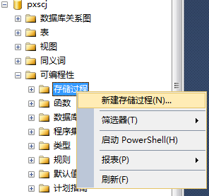
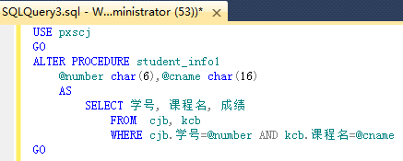
7.1.5 界面方式操作存储过程
1．创建存储过程
在“对象资源管理器”中展开“数据库”→选择数据库（例如：“pxscj”）→“可编程性”→“存储过程”，单击鼠标右键，在弹出的快捷菜单中选择“新建存储过程”菜单项，如图7.3所示。打开“存储过程脚本编辑”窗口，在该窗口中输入要创建的存储过程的代码，输入完成后单击“执行”按钮，若执行成功则创建完成，如图7.4所示。

Slide 23
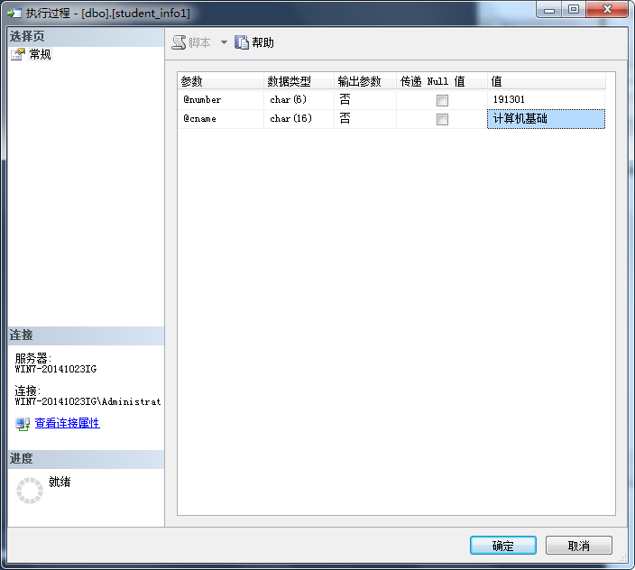
7.1.5 界面方式操作存储过程
2．执行存储过程
在pxscj数据库的“存储过程”目录下选择要执行的存储过程，如student_info1，右键单击鼠标，选择“执行存储过程”菜单项。在弹出的“执行过程”窗口中会列出存储过程的参数形式，如果“输出参数”栏为“否”，则表示该参数为输入参数，用户需要设置输入参数的值，在@number“值”一栏中输入“191301”，在@cname栏输入“计算机基础”，如图7.5所示。

Slide 24
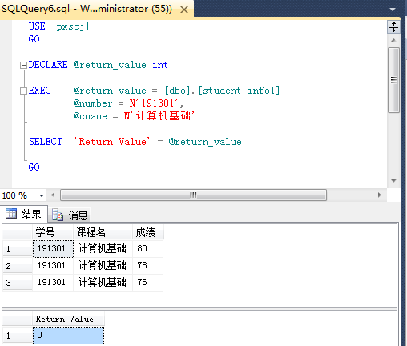
7.1.5 界面方式操作存储过程
单击“确定”按钮，系统显示存储过程运行的结果，如图7.6所示。

Slide 25
7.1.5 界面方式操作存储过程
3．修改存储过程
在“存储过程”目录下选择要修改的存储过程，右键单击鼠标，在弹出的快捷菜单中选择“修改”菜单项，打开“存储过程脚本编辑”窗口，在该窗口中修改相关的T-SQL语句。修改完成后，执行修改后的脚本，若执行成功，则存储过程修改完毕。
4．删除存储过程
选择要删除的存储过程，右键单击鼠标，在弹出的快捷菜单中选择“删除”菜单项，根据提示删除该存储过程。

Slide 26
7.2 触 发 器
7.2.1 触发器的类型
1．DML触发器
当数据库中发生数据操纵语言（DML）事件时将调用DML触发器。一般情况下，DML事件包括对表或视图的INSERT语句、UPDATE语句和DELETE语句，因而DML触发器也可分为INSERT、UPDATE和DELETE 3种类型。
2．DDL触发器
DDL触发器也是由相应的事件触发的，但DDL触发器触发的事件是数据定义语句（DDL）。这些语句主要是以CREATE、ALTER、DROP等关键字开头的语句。DDL触发器的主要作用是执行管理操作，如审核系统、控制数据库的操作等。通常情况下，DDL触发器主要用于以下一些操作需求：防止对数据库架构进行某些修改；希望数据库中发生某些变化以利于相应数据库架构中的更改；记录数据库架构中的更改或事件。

Slide 27
7.2.2 触发器的创建： CREATE TRIGGER
1．创建DML触发器
语法格式：
CREATE TRIGGER [架构名. ]触发器名
ON { 表 | 视图 } /*指定操作对象*/
[ WITH ENCRYPTION ] /*说明是否采用加密方式*/
{ FOR | AFTER | INSTEAD OF }
{ [ INSERT ] [ , ] [ UPDATE ] [ , ] [ DELETE ] }
[ WITH APPEND ]
[ NOT FOR REPLICATION ] /*说明该触发器不用于复制*/
AS
{
<SQL语句>
……
}

Slide 28
7.2.2 触发器的创建： CREATE TRIGGER
2．触发器说明
触发器有以下几点说明。
（1）触发器中使用的特殊表。执行触发器时，系统会创建两个特殊的临时表inserted表和deleted表，下面介绍一下这两个表的内容。
● inserted表：当向表中插入数据时，INSERT触发器触发执行，新的记录插入到触发器表和inserted表中。
● deleted表：用于保存已从表中删除的记录，当触发一个DELETE触发器时，被删除的记录存放到deleted表中。

Slide 29
7.2.2 触发器的创建： CREATE TRIGGER
（2）创建DML触发器的说明。创建DML触发器时主要有以下几点说明。
① CREATE TRIGGER语句必须是批处理中的第一条语句，并且只能应用到一个表中。
② DML触发器只能在当前的数据库中创建，但可以引用当前数据库的外部对象。
③ 创建DML触发器的权限默认分配给表的所有者。
④ 在同一CREATE TRIGGER语句中，可以为多种操作（如INSERT和UPDATE）定义相同的触发器操作。
⑤ 不能对临时表或系统表创建DML触发器。
⑥ 对于含有DELETE或UPDATE操作定义的外键表，不能使用INSTEAD OF DELETE和INSTEAD OF UPDATE触发器。
⑦ TRUNCATE TABLE语句虽然能够删除表中的记录，但它不会触发DELETE触发器。
⑧ 在触发器内可以指定任意的SET语句，所选择的SET选项在触发器执行期间有效，并在触发器执行完后恢复到以前的设置。
⑨ DML触发器最大的用途是返回行级数据的完整性，而不是返回结果，所以应当尽量避免返回任何结果集。
⑩ CREATE TRIGGER权限默认授予定义触发器的表所有者、sysadmin固定服务器角色成员、db_owner和db_ddladmin固定数据库角色成员，并且不可转让。
⑪ DML触发器中不能包含以下语句：ALTER DATABASE、CREATE DATABASE、DROP DATABASE、LOAD DATABASE、LOAD LOG、RECONFIGURE、RESTORE DATABASE、RESTORE LOG。

Slide 30
7.2.2 触发器的创建： CREATE TRIGGER
3．创建INSERT触发器
【例7.10】 创建一个表table1，其中只有一列a。在表上创建一个触发器，每次插入操作时，将变量@str的值设为“TRIGGER IS WORKING”并显示。
USE pxscj
GO
CREATE TABLE table1(a int)
GO
CREATE TRIGGER table1_insert
ON table1 AFTER INSERT
AS
BEGIN
DECLARE @str char(50)
SET @str='TRIGGER IS WORKING'
PRINT @str
END
向table1中插入一行数据：
INSERT INTO table1 VALUES(10)
执行结果显示“TRIGGER IS WORKING”。

Slide 31
7.2.2 触发器的创建： CREATE TRIGGER
【例7.11】 创建cjb表后激活触发器，当向cjb表中插入一个学生的成绩时，将xsb表中该学生的总学分加上添加的课程的学分。
CREATE TRIGGER cjb_insert
ON cjb AFTER INSERT
AS
BEGIN
DECLARE @num char(6), @kc_num char(3)
DECLARE @xf int
SELECT @num=学号, @kc_num=课程号from inserted
SELECT @xf=学分FROM kcb WHERE课程号=@kc_num
UPDATE xsb SET总学分=总学分+@xf WHERE学号=@num
PRINT '修改成功'
END

Slide 32
7.2.2 触发器的创建： CREATE TRIGGER
4．创建UPDATE触发器
【例7.12】 创建xsb表修改触发器，当修改xsb表中的学号时，同时也要将cjb表中的学号修改成相应的学号（假设xsb表和cjb表之间没有定义外键约束）。
（1） 创建xsb表修改触发器
CREATE TRIGGER xsb_update
ON xsb AFTER UPDATE
AS
BEGIN
DECLARE @old_num char(6), @new_num char(6)
SELECT @old_num=学号FROM deleted
SELECT @new_num=学号FROM inserted
UPDATE cjb SET学号=@new_num WHERE学号=@old_num
END

Slide 33
7.2.2 触发器的创建： CREATE TRIGGER
（2）接着修改xsb表中的一行数据，并查看触发器执行结果：
UPDATE xsb SET学号='191320' WHERE学号='191301'
GO
SELECT * FROM cjb WHERE学号='191320'
GO
由于xsb表和cjb表之间没有定义外键约束，所以上述修改xsb学号的命令能执行。

Slide 34
7.2.2 触发器的创建： CREATE TRIGGER
5．创建DELETE触发器
【例7.13】 在删除xsb表中的一条学生记录时将cjb表中该学生的相应记录也删除。
CREATE TRIGGER xsb_delete
ON xsb AFTER DELETE
AS
BEGIN
DELETE FROM cjb
WHERE学号IN(SELECT学号FROM deleted)
END
执行结果请自行验证。

Slide 35
7.2.2 触发器的创建： CREATE TRIGGER
【例7.14】 在kcb表中创建UPDATE和DELETE触发器，当修改或删除kcb表中的课程号字段时，同时修改或删除cjb表中的该课程号。
CREATE TRIGGER kcb_trig
ON kcb AFTER UPDATE, DELETE
AS
BEGIN
IF (UPDATE(课程号))
UPDATE cjb SET课程号=(SELECT课程号FROM inserted)
WHERE课程号=(SELECT课程号FROM deleted)
ELSE
DELETE FROM cjb
WHERE课程号IN(SELECT课程号FROM deleted)
END

Slide 36
7.2.2 触发器的创建： CREATE TRIGGER
6．创建INSTEAD OF触发器
【例7.15】 创建表table2，值包含一列a，在表中创建INSTEAD OF INSERT触发器，当向表中插入记录时显示相应消息。
USE pxscj
GO
CREATE TABLE table2(a int)
GO
CREATE TRIGGER table2_insert
ON table2 INSTEAD OF INSERT
AS
PRINT 'INSTEAD OF TRIGGER IS WORKING'
向表中插入一行数据：
INSERT INTO table2 VALUES(10)
执行结果：使用SELECT语句查询表table2可以发现，table2中并没有插入数据。

Slide 37
7.2.2 触发器的创建： CREATE TRIGGER
【例7.16】 在pxscj数据库中创建视图stu_view，包含学生学号、专业、课程号、成绩。该视图依赖于表xsb和cjb，是不可更新视图。可以在视图上创建INSTEAD OF触发器，当向视图中插入数据时分别向表xsb和cjb插入数据，从而实现向视图插入数据的功能。
创建视图：
CREATE VIEW stu_view
AS
SELECT xsb.学号, 专业, 课程号, 成绩
FROM xsb, cjb
WHERE xsb.学号=cjb.学号

Slide 38
7.2.2 触发器的创建： CREATE TRIGGER
创建INSTEAD OF触发器：
CREATE TRIGGER InsteadTrig
ON stu_view
INSTEAD OF INSERT
AS
BEGIN
DECLARE @XH char(6), @XM char(8),
@ZY char(12), @KCH char(3), @CJ int
SET @XM='佚名'
SELECT @XH=学号, @ZY=专业, @KCH=课程号, @CJ=成绩
FROM inserted
INSERT INTO xsb(学号, 姓名, 专业)
VALUES(@XH, @XM, @ZY)
INSERT INTO cjb VALUES(@XH, @KCH, @CJ)
END

Slide 39
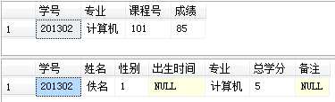
7.2.2 触发器的创建： CREATE TRIGGER
向视图插入一行数据：
INSERT INTO stu_view VALUES('201302', '计算机', '101', 85 )
查看stu_view视图和与视图关联的xsb基表数据是否插入：
SELECT * FROM stu_view WHERE学号= '201302'
SELECT * FROM xsb WHERE学号= '201302'
执行结果如图7.7所示。

Slide 40
7.2.2 触发器的创建： CREATE TRIGGER
7．创建DDL触发器
语法格式：
CREATE TRIGGER触发器名
ON { ALL SERVER | DATABASE }
[ WITH ENCRYPTION ]
{ FOR | AFTER } { 事件类型 | 事件组 } [ , ... ]
AS
{
SQL语句[ ; ] [ ... ]
| EXTERNAL NAME 程序集名.类名.方法名
}

Slide 41
7.2.2 触发器的创建： CREATE TRIGGER
【例7.17】 创建pxscj数据库作用域的DDL触发器，当删除一个表时，提示禁止该操作，然后回滚删除表的操作。
USE pxscj
GO
CREATE TRIGGER safety ON DATABASE
AFTER DROP_TABLE
AS
PRINT '不能删除该表'
ROLLBACK TRANSACTION
尝试删除表table1：
DROP TABLE table1
执行结果如图7.8所示。

Slide 42
7.2.2 触发器的创建： CREATE TRIGGER
【例7.18】 创建服务器作用域的DDL触发器，当删除一个数据库时，提示禁止该操作并回滚删除数据库的操作。
CREATE TRIGGER safety_server ON ALL SERVER
AFTER DROP_DATABASE
AS
PRINT '不能删除该数据库'
ROLLBACK TRANSACTION

Slide 43
7.2.3 触发器的修改：ALTER TRIGGER
（1）修改DML触发器的语法格式：
ALTER TRIGGER架构名.触发器名
ON ( 表 | 视图 )
[ WITH ENCRYPTION ]
( FOR | AFTER | INSTEAD OF )
{ [ DELETE ] [ , ] [ INSERT ] [ , ] [ UPDATE ] }
[ NOT FOR REPLICATION ]
AS
{
SQL语句[ ; ] [ ... ]
| EXTERNAL NAME程序集名.类名.方法名
}

Slide 44
7.2.3 触发器的修改：ALTER TRIGGER
（2）修改DDL触发器的语法格式：
ALTER TRIGGER触发器名
ON { DATABASE | ALL SERVER }
[ WITH ENCRYPTION ]
{ FOR | AFTER } { 事件类型[ , ... ] | 事件组 }
AS
{
SQL语句[ ; ]
| EXTERNAL NAME程序集名.类名.方法名[ ; ]
}
【例7.19】 修改pxscj数据库中在xsb表上定义的触发器xsb_delete，将其修改为UPDATE触发器。
USE pxscj
GO
ALTER TRIGGER xsb_delete ON xsb FOR UPDATE
AS
PRINT '执行的操作是修改'

Slide 45
7.2.4 触发器的删除：DROP TRIGGER
触发器本身是存在于表中的，因此，当表被删除时，表中的触发器也将一起被删除。删除触发器使用DROP TRIGGER语句。
语法格式：
DROP TRIGGER架构名.触发器名[ ,... ] [ ; ] /*删除DML触发器*/
DROP TRIGGER触发器名[ ,... ] ON { DATABASE | ALL SERVER }[ ; ]/*删除DDL触发器*/
【例7.20】 删除DML触发器xsb_delete。
IF EXISTS (SELECT name FROM sysobjects WHERE name = 'xsb_delete')
DROP TRIGGER xsb_delete
【例7.21】 删除DDL触发器safety。
DROP TRIGGER safety ON DATABASE

Slide 46
7.2.5 界面方式操作触发器
1．创建触发器
（1）通过界面方式只能创建DML触发器。在“对象资源管理器”中展开“数据库”→“pxscj”→“表”→“dbo.xsb”，选择其中的“触发器”目录，在该目录下可以看到之前已经创建的xsb表的触发器。右键单击“触发器”，在弹出的快捷菜单中选择“新建触发器”菜单项。在打开的“触发器脚本编辑”窗口输入相应的创建触发器的命令。
（2）查看DDL触发器。DDL触发器不可以使用界面方式创建，DDL触发器分为数据库触发器和服务器触发器，展开“数据库”→“pxscj”→“可编程性”→“数据库触发器”，可以查看到有哪些数据库触发器。展开“数据库”→“服务器对象”→“触发器”，可以查看到有哪些服务器触发器。

Slide 47
7.2.5 界面方式操作触发器
2．修改触发器
DML触发器能够使用界面方式修改，DDL触发器则不可以。进入“对象资源管理器”，修改触发器的步骤与创建的步骤相同，在“对象资源管理器”中选择要修改的触发器，右键单击鼠标，在弹出的快捷菜单中选择“修改”菜单项，打开“触发器脚本编辑”窗口，在该窗口中可以进行触发器的修改，修改后单击“执行”按钮重新执行即可。但是被设置成“WITH ENCRYPTION”的触发器是不能被修改的。
3．删除触发器
（1）删除DML触发器。以xsb表的DML触发器为例，在“对象资源管理器”中展开“数据库”→“pxscj”→“表”→“dbo.xsb”→“触发器”，选择要删除的触发器名称，右键单击鼠标，在弹出的快捷菜单中选择“删除”菜单项，在弹出的“删除对象”窗口中单击“确定”按钮，即可完成触发器的删除操作。
（2）删除DDL触发器。删除DDL触发器与删除DML触发器的方法类似，首先找到要删除的触发器，右键单击鼠标，选择“删除”选项即可。

